Slide 1



Slide 2







Slide 3





Học tiếp
Notes:
GIÁO VIÊN BẤM CHUỘT VÀO CÁC MẢNH GHÉP ĐỂ ĐƯỢC DẪN ĐẾN CÂU HỎI TƯƠNG ỨNG
SAU KHI MẢNH GHÉP ĐƯỢC LẬT MỞ, GV NHẤP CHUỘT MỘT LẦN -> NHẤP VÀO BIỂU TƯỢNG MŨI TÊN NHẤP NHÁY

Slide 4


Câu có mấy thành phần chính?
Câu có 2 thành phần chính

Slide 5
Đó là những thành phần nào?
chủ ngữ và vị ngữ.

Slide 6
Em hãy đặt một câu bất kì?
VD: Chúng em đang học bài.

Slide 7
Xác định chủ ngữ, vị ngữ của câu vừa đặt
Chủ ngữ là: Chúng em, vị ngữ là: đang học bài

Slide 8


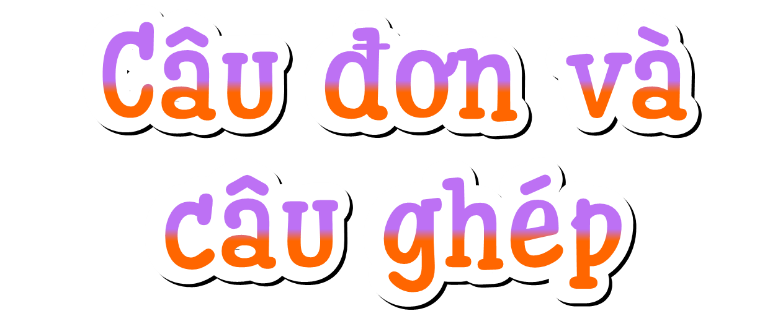
Notes:
Câu em vừa đặt gọi là câu đơn. Vậy câu đơn là câu như thế nào? Những câu như thế nào được gọi là câu ghép? Cô trò cùng học bài hôm nay: Câu đơn và câu ghép

Slide 9



Slide 10

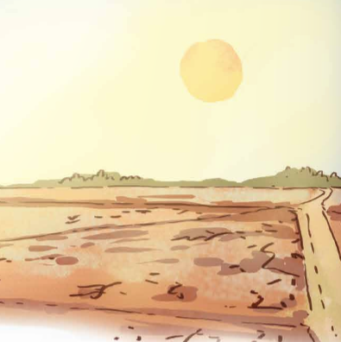
1. Đọc các câu sau và thực hiện yêu cầu.
a. Trời không mưa. Ruộng đồng khô hạn, nứt nẻ.
b. Trời không mưa nên ruộng đồng khô hạn, nứt nẻ.
– Xác định chủ ngữ, vị ngữ của mỗi câu ở ví dụ a.
– Câu ở ví dụ b có mấy cụm chủ ngữ – vị ngữ? Từ nên có tác dụng gì trong câu?

Slide 11
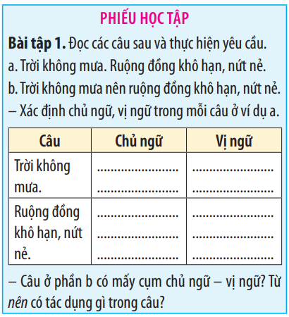
Hoàn thành phiếu học tập

Slide 12
Câu | Chủ ngữ | Vị ngữ
Trời không mưa
Trời
Không mưa
Ruộng đồng khô hạn, nứt nẻ
Ruộng đồng
Khô hạn, nứt nẻ
Câu ở phần b có hai cụm chủ ngữ – vị ngữ. Từ nên có tác dụng: nối các ý được thể hiện ở hai cụm chủ ngữ – vị ngữ đó

Slide 13
2. Xác định câu có hai cụm chủ ngữ – vị ngữ trong đoạn văn dưới đây. Từ nào có tác dụng nối các cụm chủ ngữ – vị ngữ đó?
⁽¹⁾ Những cánh buồm chung thuỷ cùng con người vượt qua bao nhiêu sóng nước, thời gian. ⁽²⁾ Đến nay, con người đã có những con tàu to lớn vượt biển khơi, nhưng những cánh buồm vẫn sống mãi cùng sông nước và con người.

Slide 14
Câu có 2 cụm chủ ngữ - vị ngữ
⁽²⁾ Đến nay, con người /đã có những con tàu to lớn vượt biển khơi, nhưng những cánh buồm/ vẫn sống mãi cùng sông nước và con người.
Từ nhưng trong câu trên có tác dụng nối các cụm chủ ngữ – vị ngữ

Slide 15
Câu đơn là câu có một cụm chủ ngữ – vị ngữ.
– Câu ghép là câu gồm các cụm chủ ngữ – vị ngữ ghép lại. Mỗi cụm chủ ngữ – vị ngữ trong câu ghép được gọi là một vế câu. Các vế trong câu ghép có sự kết nối chặt chẽ với nhau.

Slide 16
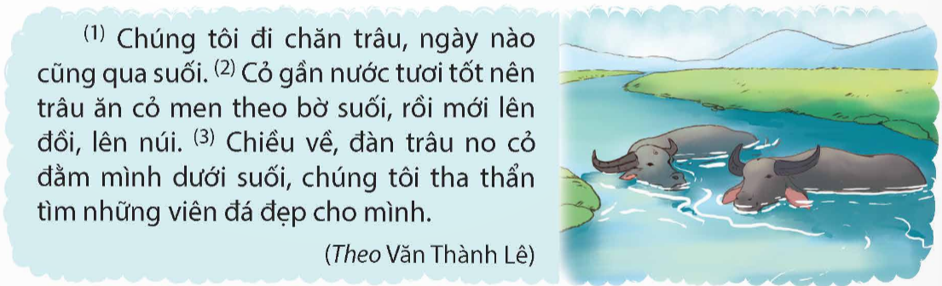
3. Tìm câu ghép trong đoạn văn dưới đây và xác định các vế trong mỗi câu ghép.

Slide 17
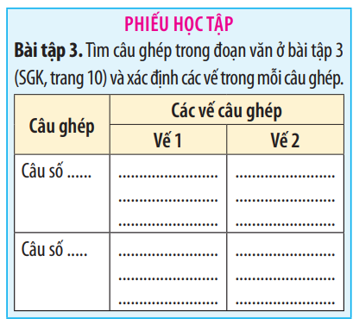
Hoàn thành phiếu học tập

Slide 18
Câu ghép | Các vế câu ghép
 | Vế 1 | Vế 2
Câu số 2
Cỏ gần nước tươi tốt
Trâu ăn cỏ men theo bờ suối, rồi mới lên đồi, lên núi.
Câu số 3
đàn trâu no cỏ đằm mình dưới suối
chúng tôi tha thẩn tìm những viên đá đẹp cho mình.

Slide 19


4. Đặt 1 – 2 câu ghép nói về nhân vật Nai Ngọc trong bài đọc Tiếng hát của người đá.

Slide 20
Ví dụ: Tuy Nai Ngọc chỉ là một người đá nhưng cậu bé có một tấm lòng thơm thảo, biết cưu mang và đem hạnh phúc tới cho dân làng. Nai Ngọc không gắn bó được lâu dài với làng, song cậu sẽ mãi là người hùng khó quên trong tâm trí mọi người.

Slide 21


Slide 22


TRÒ CHƠI:
AI NHANH, AI ĐÚNG

Slide 23
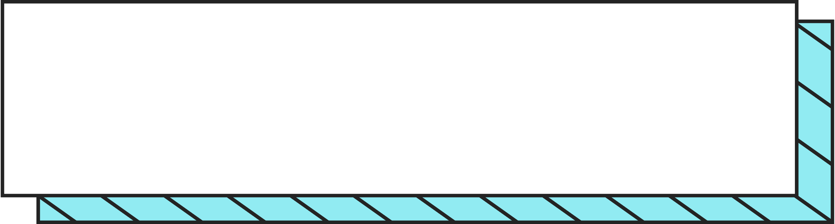

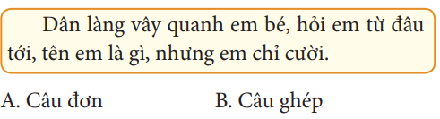
1. Câu dưới đây là câu đơn hay câu ghép?

Slide 24
Câu 2. Xác định chủ ngữ, vị ngữ của câu trên.
Dân làng/ vây quanh em bé, hỏi từ đâu tới, tên em là gì, nhưng em/ chỉ cười.
CN
VN
CN
VN

Slide 25
Câu 3. Đặt câu.
a. Một câu đơn về nhân vật Nai Ngọc trong bài
đọc Tiếng hát người đá.
b. Một câu ghép về nội dung bài đọc Tiếng hát
người đá

